Slide 1
嵌入式系統 使用 Node-Red Web service 控制 GPIO
銘傳大學 電腦與通訊工程學系 羅嘉寧

Slide 2
使用 Node-Red Web service 控制 GPIO

Slide 3
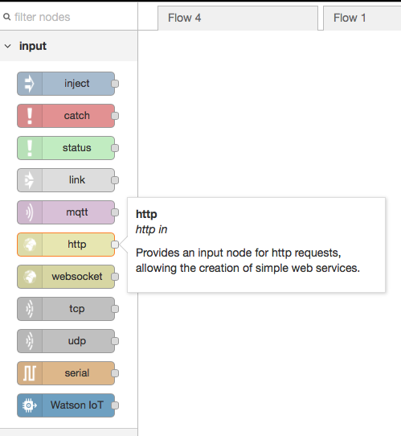
Sample Web Server
建一個 Webserver, Input -> http

Slide 4
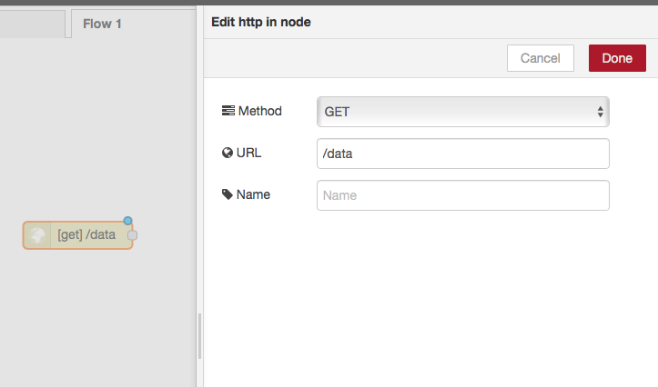
建立 Web Server
URL: http://raspberry.local:1880/data

Slide 5
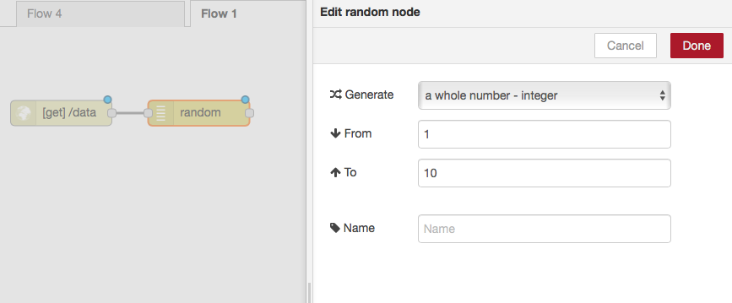
產生回傳值
當連到http://raspberry.local:1880/data 傳回一 random 值
Function -> random

Slide 6
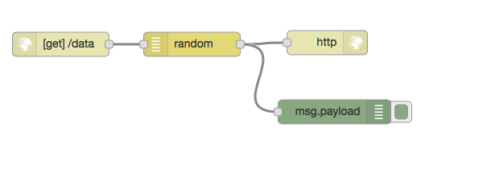
傳值回去
Output -> http response

Slide 7
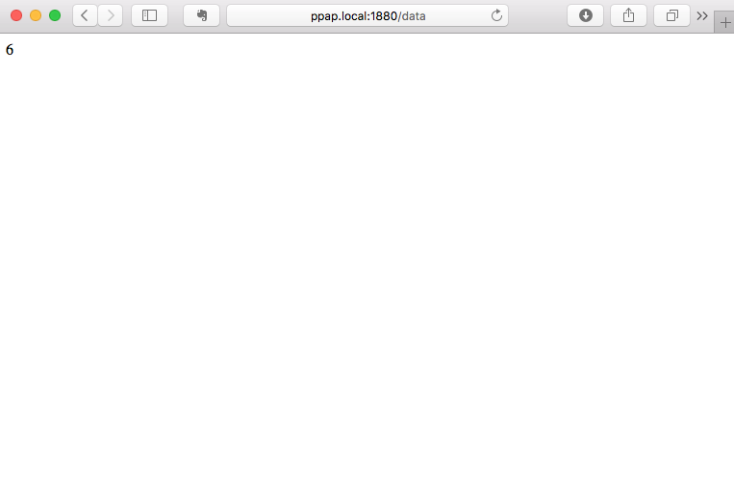
Test
URL: http://raspberry.local:1880/data

Slide 8
建立 Web Server 傳回 GPIO 狀態

Slide 9
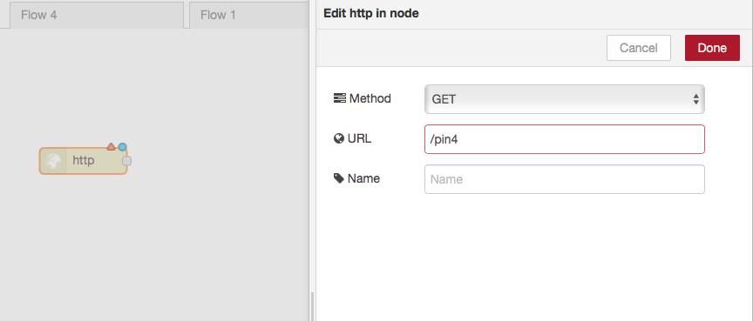
建立 Web Server
URL: http://raspberrypi.local:1880/pin4

Slide 10
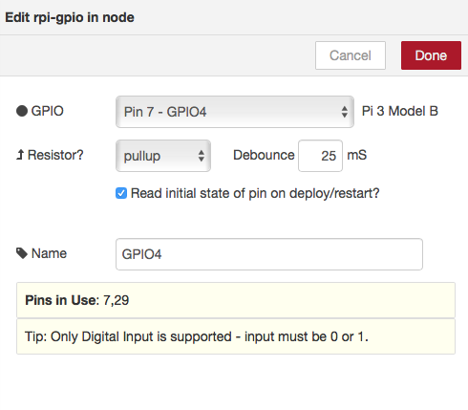

加 GPIO
Raspberry_Pi -> rpi gpio

Slide 11
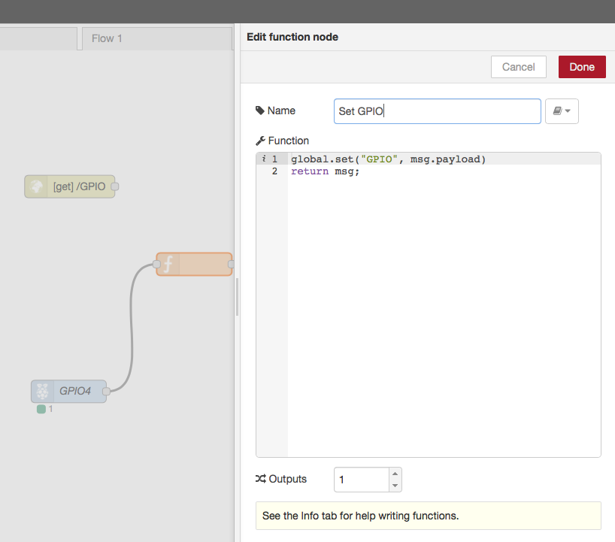
將 GPIO4 存入變數

Slide 12
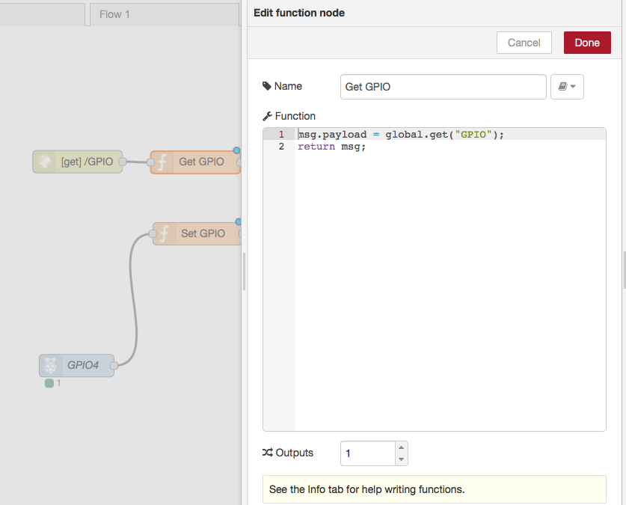
讀取 GPIO 變數

Slide 13
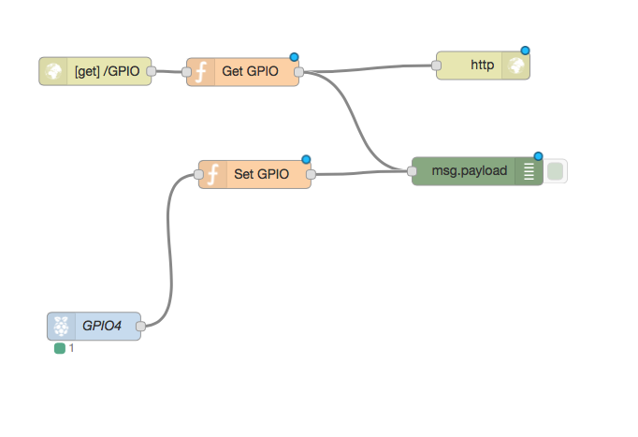
回傳
Output -> http response

Slide 14
CHECK POINT 1
http://raspberrypi.loca:1880/pin4 可讀取開關狀態

Slide 15
由 Webserver 設定 GPIO

Slide 16
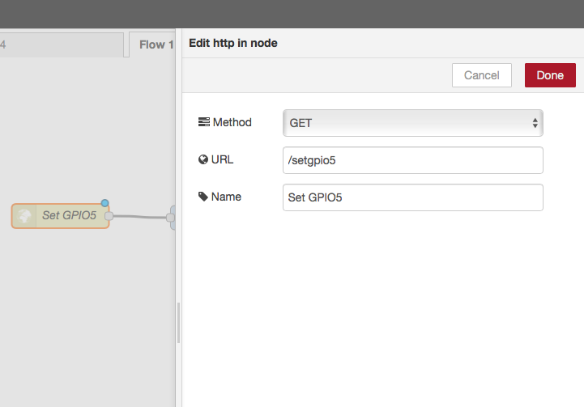
Start web service
URL: http://raspberrypi.local:1880/setgpio5

Slide 17
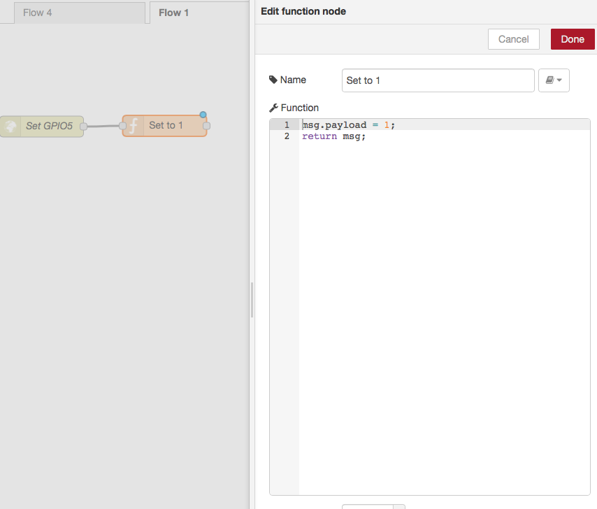
將 GPIO5 設定為 HIGH
Function: msg.payload = 1

Slide 18
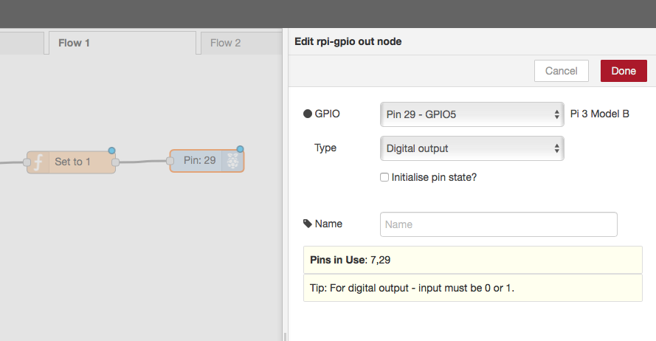
輸出 GPIO5
Gpio_out

Slide 19
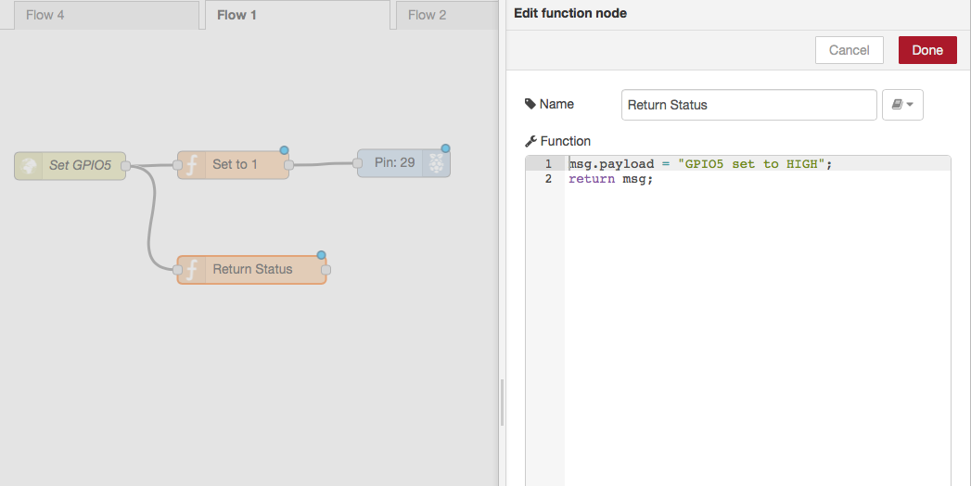
設定回傳值

Slide 20
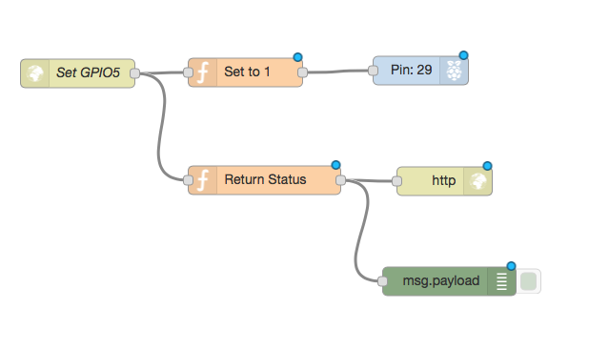
回傳
加入 http response, debug

Slide 21
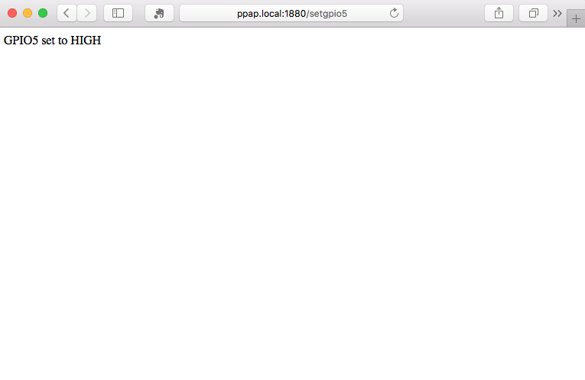
Test
http://raspberrypi.local:1880/setgpio5

Slide 22
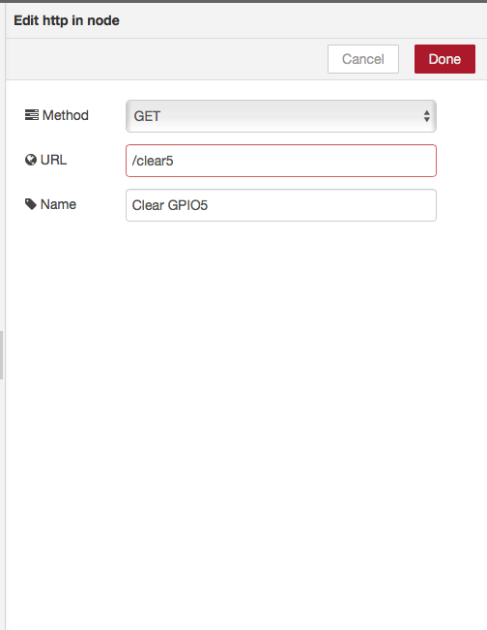
Start another web service
URL: http://raspberrypi.local:1880/clear5

Slide 23
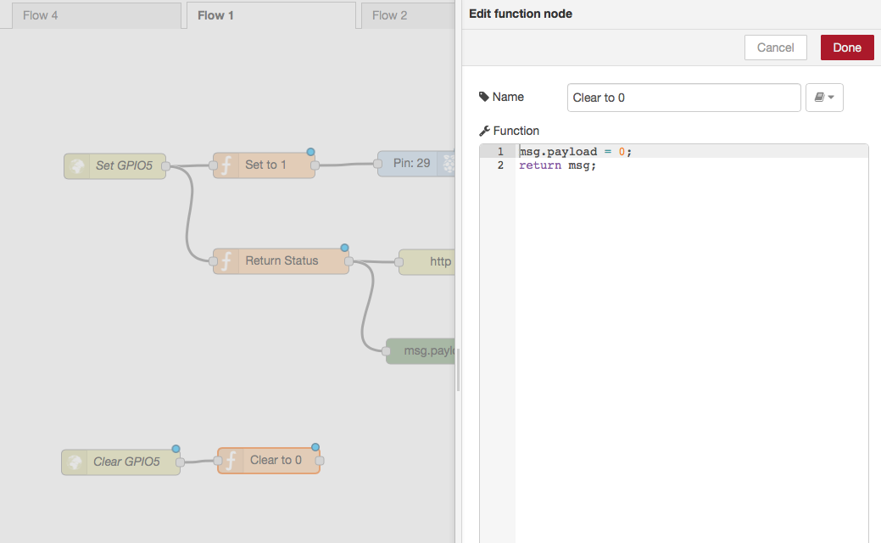
將 GPIO5 設定為 LOW

Slide 24
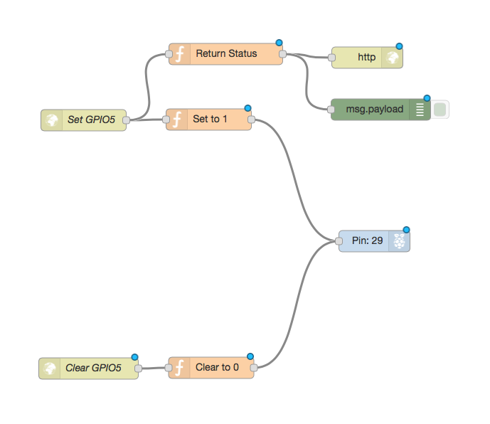
輸出

Slide 25
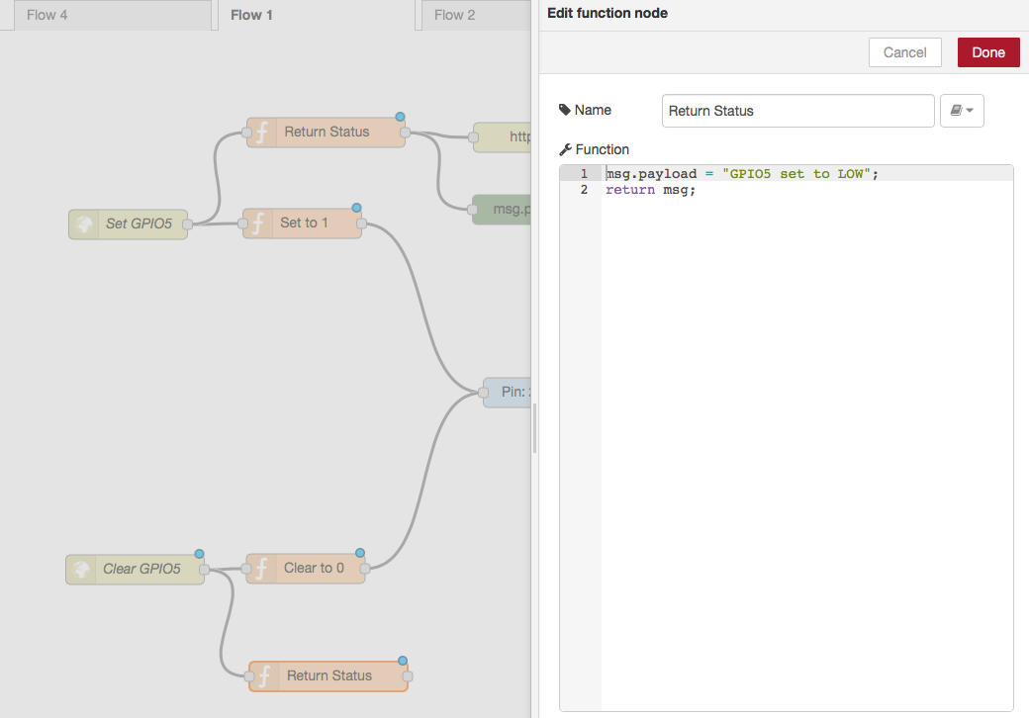
設定回傳值
另一個 function

Slide 26
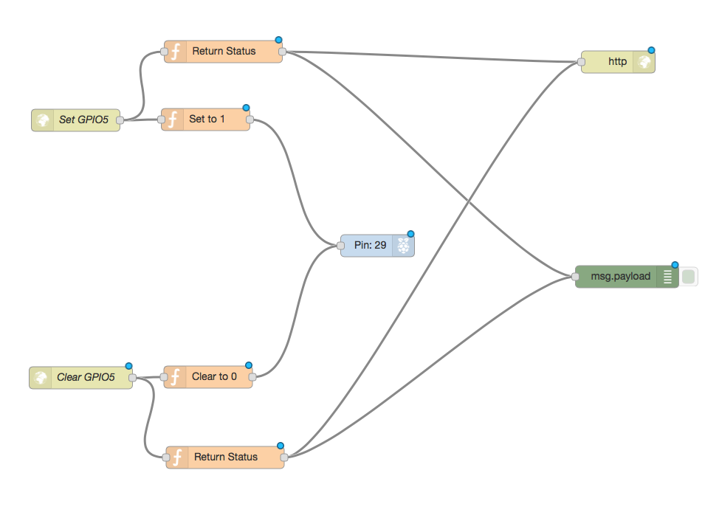
回傳

Slide 27
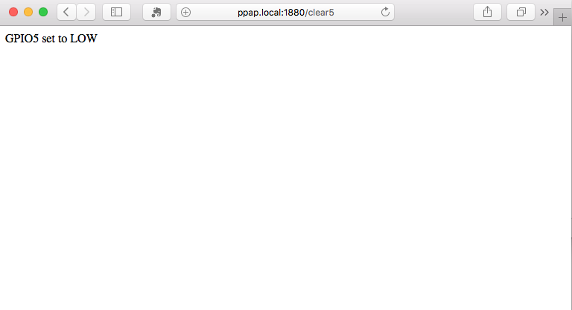
Test
http://raspberrypi.local:1880/clear5

Slide 28
CHECK POINT 2
設定 LED 狀態
http://raspberrypi.local:1880/setgpio5
http://raspberrypi.local:1880/clear5

